Slide 1

ADO.NET数据库访问技术
案例式教程
第8章
ADO.NET对象在Windows窗体中的应用
Notes:
本次课中的部分内容（键盘使用和网络功能），分别放置在文字处理部分和网络应用基础部分介绍。

Slide 2

内容提要
课程安排
授课形式
学习目标
本章重点
授课内容
习题思考
信息反馈

Slide 3
课程安排
总课时:共4学时，其中实验2学时。
授课大纲：
0:05 | 课程内容提要和重难点
0:15 | WEB窗体中的数据绑定
0:10 | 维护和更新的概念
0:35 | 数据网格控件
0:20 | 数据列表控件
0:05 | 习题思考和信息反馈
共计: | 90分钟

Slide 4
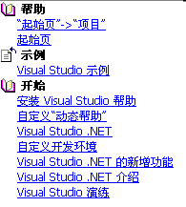
授课形式
教师讲授
实验
联机帮助
作好预习和复习
认真完成实验，做好实验报告

Slide 5
学习目标
掌握在Web窗体中如何实现数据的绑定
掌握数据网格控件在Web中的应用
掌握数据列表控件在Web中的应用

Slide 6
本章重点
在Web窗体中实现数据的绑定
利用数据访问控件显示数据
利用数据访问控件编辑数据

Slide 7
8.1 WEB窗体中的数据绑定
8.1.1 WEB窗体中的数据绑定概念
Web 窗体页的数据绑定结构是基于 Web 应用程序中大多数数据访问是只读的这一观念，即窗体页上经常显示来自数据存储区的信息，但很少需要将数据写回到存储区 。
在 Web 窗体页中，数据源可以是可用于该页的任何类型的信息,包括：
数据库
XML 文档
其他控件或进程
计算值
Web 窗体数据绑定还使您可以将这些数据分配给任何控件的任何属性

Slide 8
8.1.2 将控件属性绑定到ADO.NET数据源上
8.1 WEB窗体中的数据绑定
Web窗体控件支持简单绑定和复杂绑定两种类型：
单值控件可以一次显示一个数据值。单值控件包括大多数 Web 服务器和 HTML 服务器控件，例如 TextBox、Label、HtmlInputText 和 HtmlAnchor 控件。
多记录控件可以同时显示一个或多个数据记录，例如 Repeater、DataList、DataGrid Web 服务器控件和 HtmlSelect HTML 服务器控件。

Slide 9
8.1 WEB窗体中的数据绑定
8.1.2 将控件属性绑定到ADO.NET数据源上
创建简单的数据绑定 WEB 窗体
数据绑定包括以下基本步骤：
创建 WEB窗体。
创建和配置要绑定窗体的数据源。
在窗体中添加控件并将其绑定到数据源
执行 DataBind 方法

Slide 10
8.1 WEB窗体中的数据绑定
8.1.2 将控件属性绑定到ADO.NET数据源上
1.简单绑定控件属性
如果要绑定到的数据源在设计时不具有 Web 窗体页上的实例，则需要在运行时执行数据绑定。在运行时，控件引发DataBinding事件，可以使用该事件来获取数据值并将这些值分配给控件属性。

Slide 11
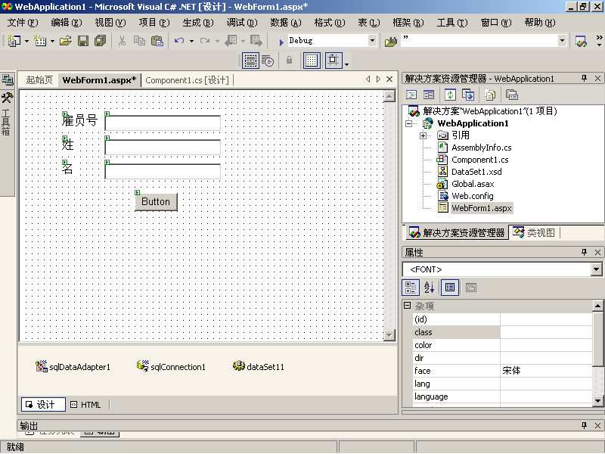
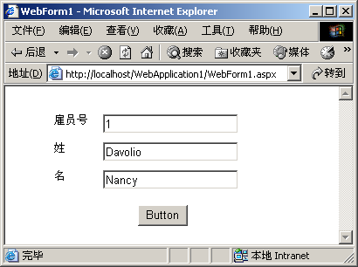
8.1 WEB窗体中的数据绑定
8.1.2 将控件属性绑定到ADO.NET数据源上
案例：在网页上显示雇员的基本信息。

Slide 12
8.1 WEB窗体中的数据绑定
8.1.2 将控件属性绑定到ADO.NET数据源上
2.复杂绑定控件属性
WEB窗体控件的复杂绑定过程类似于Windows窗体控件的复杂绑定。这些复杂的控件包括：DataList、DataGird、ListBox、DropDownList、RadioButtonList和HtmlSelect等控件。
DataSource 用于设置数据集
DataTextFied用于设置数据表
DataKeyFied存储数据源中的主键信息
DataValueField用于设置为各个列表项提供值的数据源字段

Slide 13
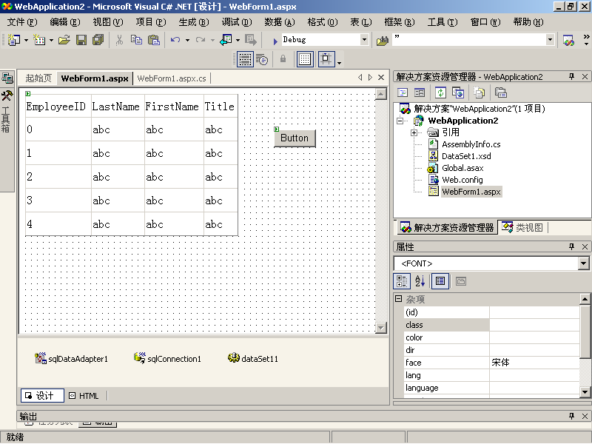
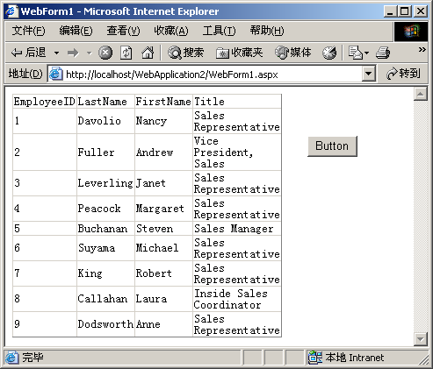
8.1 WEB窗体中的数据绑定
8.1.2 将控件属性绑定到ADO.NET数据源上
显示雇员信息数据。

Slide 14
8.2 维护和更新的概念
8.2.1 维护ADO.NET对象
Web窗体不维护数据与服务器往返行程间的状态，如果想在网页最初建立后和用户将更改后的网页发回来前这段时间内维护一个数据集的话，就必须显式进行维护。有三种方式维护ADO.NET对象：
在服务器上维护数据集，主要有以下手段：
  在页面的Session存储数据；
  在应用程序中存储数据集；
  使用输出缓存
在客户端维护数据集，主要有以下手段：
  用Coolie在客户端存储用户信息
  将信息存储在WEB页中的隐藏字段中
  利用Page类的ViewState存储数据集。
在数据库中维护状态
  可以用数据库存储WEB应用程序的全局和会话数据

Slide 15
8.2 维护和更新的概念
在数据库中维护状态
使用最简单的两个机制是应用程序状态和会话状态。
应用程序状态和会话状态使用的方法基本上是一样的，只是作用域不同。
  应用程序状态对于应用程序中的所有页面和所有用户都是全局可用的
  会话状态只是专门用于单个的浏览会话
  在一个页面首次为一个特定的浏览会话加载时，page类IsPostBack属性的值为False,之后就都为True。IsPostBack属性可以在Page_Load事件中使用，控件数据创建和加载的时间。

Slide 16
8.2 维护和更新的概念
8.2.2 更新数据源
Web 窗体页中数据绑定是单向，不支持更新。
更新数据的主要方法：
  如果正在使用数据集，则可以将更改写入数据集，然后调用数据适配器将更改从数据集发送到数据库。
  使用 SQL 语句或存储过程直接更新数据库

Slide 17
8.3 数据网格控件
ASP.NET的Web窗体中主要有DataGrid Web服务器控件和DataList Web服务器控件两种数据控件，它们都用于显示数据，运用DataGird控件可以实现显示数据、排序、数据修改、删除、分页显示等操作，还可以显示数据及流动数据。

Slide 18
8.3 数据网格控件
8.3.1将数据绑定到控件
DataGrid Web 服务器控件必须通过其 DataSource 属性绑定到数据源 。
DataGrid 的数据源包括：
DataSet
DataReader
DataView
数组
任何支持 IEnumerable 接口的类

Slide 19
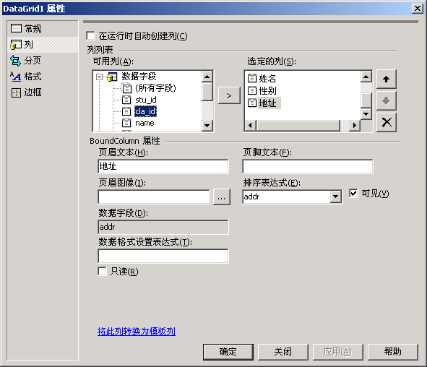
8.3 数据网格控件
8.3.2格式化项

Slide 20
8.3 数据网格控件
8.3.2格式化项
DataGrid格式化项
属性 |  | 说明
页眉 HeaderStyle |  | “页眉”是 DataGrid 的顶行，不显示数据源的行数据。
页脚FooterStyle |  | “页脚”是 DataGrid 的底行，不显示数据源的行数据。
页导航 PagerStyle |  | 实现分页功能
列Columns |  | 该项允许指定在“属性生成器”的“列”选项卡中创建的列的格式。
项 |  | 指定数据行的显示方式
 | 普通项ItemStyle | 除非被另一个项重写，否则这种格式应用到表的所有数据行。
 | 交替项AlternatingItemStyle | 这种格式应用到控件中的交替项。
 | 选定项 SelectedItemStyle | 这种格式应用到控件中的选定项。
 | 编辑模式项EditItemStyle | 将这种格式应用到正在编辑的项。

Slide 21
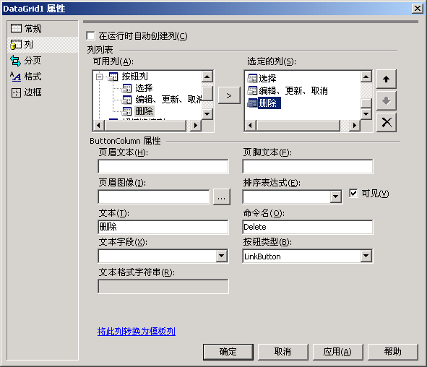
8.3 数据网格控件
8.3.3 列

Slide 22
8.3 数据网格控件
8.3.3 列
DataGrid列
列的类型 | 说明
绑定列BoundColumn | 指定要显示的数据源字段。
超级链接列 HyperLinkColumn | 将信息显示为超级链接。
按钮列 TemplateColumn | 允许为网格中的每个项添加一个按钮，并为该按钮定义自定义功能。当用户单击它时运行自定义逻辑。也可添加实现“选择”、“编辑”、“更新”、“取消”和“删除”功能的预定义按钮。
“编辑”列、“更新”列、“取消”列 EditCommandColumn | 创建就地编辑
模板列 TemplateColumn | 创建 HTML 文本和服务器控件的组合，以便为列设计自定义布局。

Slide 23
8.3 数据网格控件
8.3.4 事件
DataGrid 控件支持以下几种事件：
ItemCreated事件，提供一种自定义项创建过程的方法。
ItemDataBound事件，提供自定义 DataGrid 项的功能，但要在数据可用于检查之后才能提供。
为响应按钮Button或 LinkButton，可单击按钮而引发的事件。这种事件在于实现常见数据操作，支持该类型的4个事件是：EditCommand、DeleteCommand、UpdateCommand 和CancelCommand。DataGrid 控件的【属性生成器】对话框将生成在运行时引发这些事件所需的按钮。当用户单击其中一个按钮时（默认情况下分别标记为“编辑”、“删除”、“更新”或“取消”），将引发相应的事件。
ItemCommand 事件，当用户单击上述预定义按钮之外的某个按钮时引发该事件。通过将按钮的 CommandName 属性设置为一个需要的值，然后在 ItemCommand 事件处理程序中对其进行测试，可以将该事件用于自定义功能。

Slide 24
8.3 数据网格控件
8.3.5 编辑项
允许用户编辑网格项中各个行的内容。有两种方法:
允许就地编辑
利用网格中设置包含名“编辑、更新、取消”的特殊列来实现编辑
使用模板列创建自定义编辑
  模板列支持四种模板：
  HeaderTemplate
  ItemTemplate
  EditItemTemplate
  FooterTemplate

Slide 25
8.3 数据网格控件
8.3.6 排序
DataGrid Web 服务器控件提供一种向网格添加排序功能的方法
DataGrid 控件提供两种级别的排序支持：
默认排序
自定义排序

Slide 26
8.3 数据网格控件
8.3.7 分页显示
Web 应用程序中经常遇到一种情况，就是在显示列表的时候，如果数据量很大，则通常需要分页显示，同时为用户提供一种在这些页之间定位的方式。
创建分页显示有多种方法，主要有以下几种：
● 为每页创建并填充数据集：这种方法可以利用 DataGrid 控件的内置分页功能，但是，当用户每次移动到另一页时都需要从数据库获取整个表，所以该方法虽然简单但是效率不高。
● 创建数据集并将其缓存：这种方法是创建一个数据集，将其存储起来（例如，存储在会话状态中）。这节省了每次从数据库获取表的系统开销，但仍包括将整个表存储在服务器内存中的系统开销。对于较小的表，这可能比较有效。
● 从数据库按需要获取一整页数据：该方法解决了两方面的问题：一方面，它只传输每次所需的最小量的数据；另一方面，它不需要服务器内存来存储数据集。但是，这种方法的创建也最为复杂。

Slide 27

8.3 数据网格控件
8.3.7 分页显示
Web窗体的数据网格控件通过3种方法对分页提供内部支持。
方法 | 说明
Default Paging/Default Navigation | 显示【下一页】或【下一页】按钮或者显示数据网格的页码；CurrentPageIndex属性由网格更新
Default Paging/Custom Navigation | 导航按钮在数据网格外，CurrentPageIndex属性需手动设置
Custom paging | 导航按钮在数据网格外，所有分页都在程序代码内处理

Slide 28
8.4 数据列表控件
DataList Web 服务器控件以某种格式显示数据.这种格式可以:
  使用模板进行定义
  将 DataList 控件配置为允许用户编辑或删除
  自定义该控件以支持其他功能

Slide 29

8.4 数据列表控件
8.4.1 将数据绑定到控件
数据列表控件模板
模板 | 说明
ItemTemplate | 为数据源中的每行呈现一次的 HTML 元素和控件。
AlternatingItemTemplate | 与 ItemTemplate 元素类似，但对 DataList 控件中的行每隔一行呈现一次。如果使用此模板，通常为其创建不同的外观，如与 ItemTemplate 不同的背景色。
SelectedItemTemplate | 当用户选择 DataList 控件中的项时呈现的元素。典型的用法是使用背景色或字体颜色可视地标记该行。还可以通过显示数据源中的其他字段来展开该项。
EditItemTemplate | 当项处于编辑模式中时的布局。此模板通常包含编辑控件，如 TextBox 控件。
HeaderTemplate 和 FooterTemplate | 在列表的开始和结束处呈现的文本和控件。
SeparatorTemplate | 在每项之间呈现的元素。典型的示例是行（使用 <HR> 元素）。
数据列表的绑定方式与数据网格控件一样:包括设置数据源属性、DisplayMember属性、DataKeyField属性

Slide 30
8.4 数据列表控件
8.4.2 布局
DataList不但可使用模板指定个别项内控件和文本的布局，而且还可以指定相对于其他项应如何布置这些项。DataList 控件提供下列这些选项
属性 | 选项 | 说明
RepeatLayout | 流与表 | 在流布局中，以字处理文档的样式在行内显示列表项。 在表布局中，项显示到 HTML 表中，这更便于指定项的外观。
RepeatDirection | 垂直与水平排序 | 默认情况下，在单个垂直列中显示 DataList 控件中的项。可以指定该控件包含多个列。
RepeatColumns | 列数 | 不管 DataList 控件中的项是垂直排序还是水平排序，都可指定该列表将具有多少列。

Slide 31
习题思考
1.在WEB 应用程序中向数据库提交更改时如何处理开放式并发？
2.如果使用包含一个DataRelation对象关联的两个DataTable对象的DataSet，如何只显示绑定DataGrid的中特定父行的子行。
3.你正在创建将数据库信息返回给客户端应用程序的Web服务。应该如何将查询结果返回给客户端应用程序？
4.你正在创建调用Web服务的客户端应用程序。在调用Web方法返回DataSet前必须做什么？

Slide 32

信息反馈
本章介绍了在WEB窗体中，使用简单和复杂绑定控件的方法，对在页面上维护ADO.net对象做了描述。针对WEB窗体应用，从显示、编辑、更新、删除数据等方面，详细介绍了DataGrid控件，还介绍了使用DataGrid控件实现分页，最后介绍了DataList控件显示数据，数据绑定的应用。

Slide 33
参考资料
参考教材
教材第8章
教材实验第8章
网站资源
电子讲稿
基本操作演示课件

Slide 34

谢谢

